Slide 1
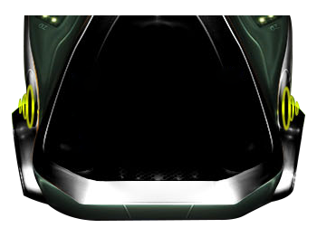
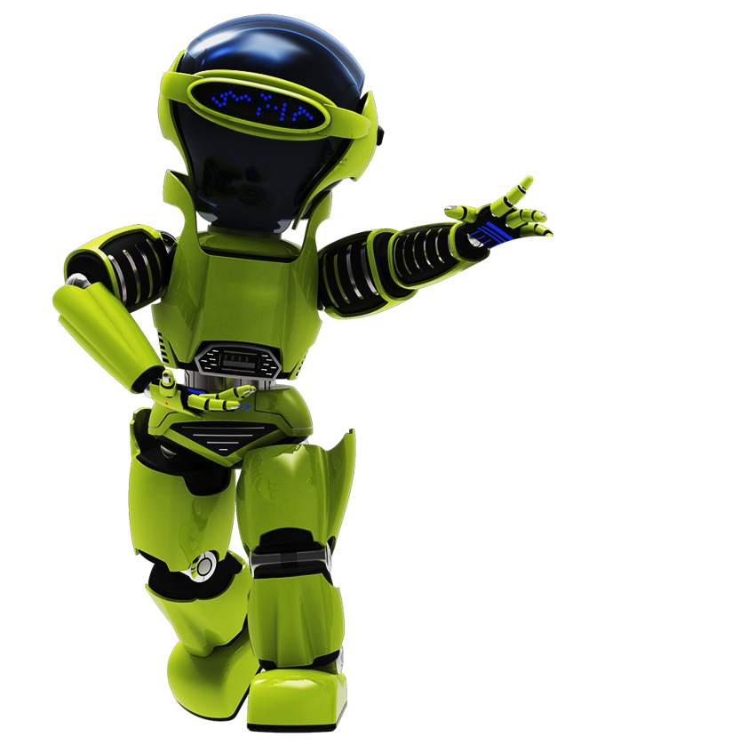
МОДЕЛЬ ШАГАЮЩЕГО РОБОТА
«ROBOSTEP»

Slide 2
ROBOSTEP
ВИДЕО ОТЧЁТ
Видео опытных испытаний на трассе
КОД ПРОГРАММЫ
Программа для шагающего робота
ОПИСАНИЕ
Описание проекта. Этапы разработки

Slide 3
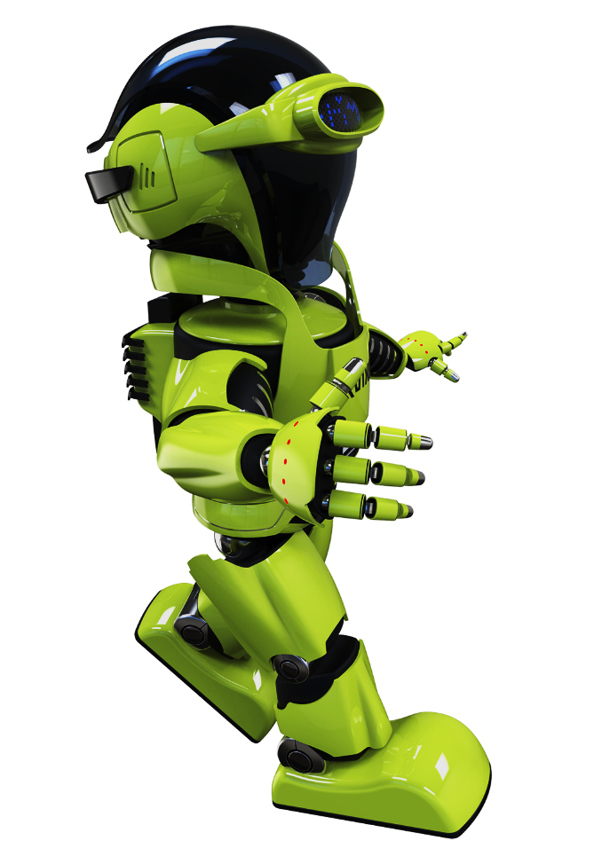
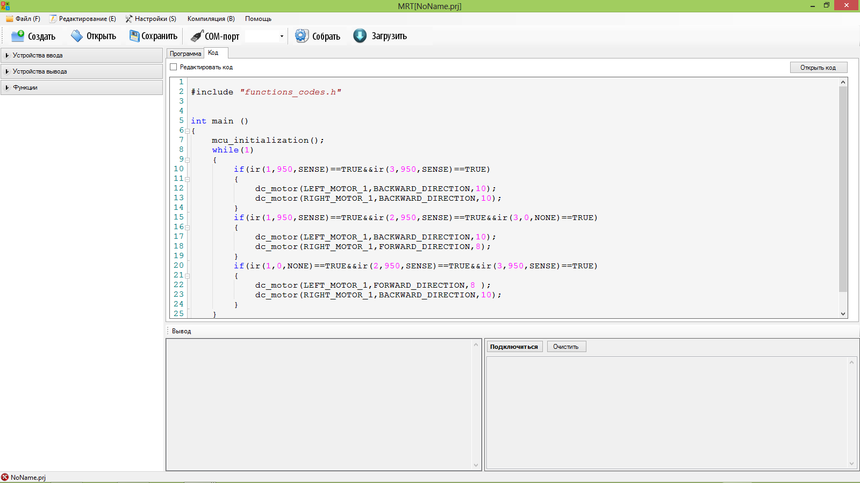
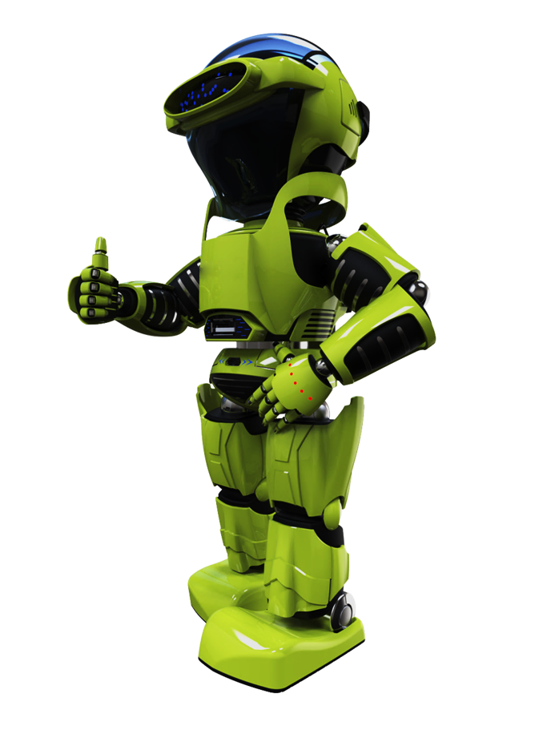
ROBOSTEP
КОД
ПРОГРАММЫ
СКАЧАТЬ ПРОГРАММУ
назад

